Slide 1
РОГОВА Елена Александровна Выпускная квалификационная работа Разработка автоматизированной системы анализа и учета реестра объектов физической культуры и спорта Уровень образования: бакалавриат Направление 09.03.03 «Прикладная информатика» Основная образовательная программа СВ.5078 «Прикладная информатика в области искусств и гуманитарных наук» Профиль «Прикладная информатика в области искусств и гуманитарных наук»
Заказчик дипломного проекта: Администрация Красногвардейского района Санкт-Петербурга
Научный руководитель: зав. кафедры доктор физ.-мат. наук, профессор Борисов Николай Валентинович
Консультант: старший преподаватель Мбого Ирина Анатольевна Рецензент: ген. директор, ООО «Русская коллекция СПб», Кудеров Дмитрий Евгеньевич
Санкт-Петербург 2022

Slide 2
Цель и задачи ВКР
Цель ВКР:
Разработать веб-приложение ― систему анализа и учета реестра объектов физической культуры и спорта.
Задачи:
На основе требований заказчика составить ТЗ
Спроектировать интерфейс и архитектуру системы
Создать дизайн-проект и прототип приложения
Осуществить бэкенд- и фронтенд- разработку
Провести тестирование и написать техническую документацию

Slide 3
Создание технического задания
Основными смысловыми частями ТЗ можно выделить следующие:
Общие положения по проекту, описание
Требования к системе
Функциональные требования
Нефункциональные требования
Схема работ по созданию системы
Результат - документ «Техническое задание на разработку автоматизированной системы анализа и учета реестра объектов физической культуры и спорта»

Slide 4
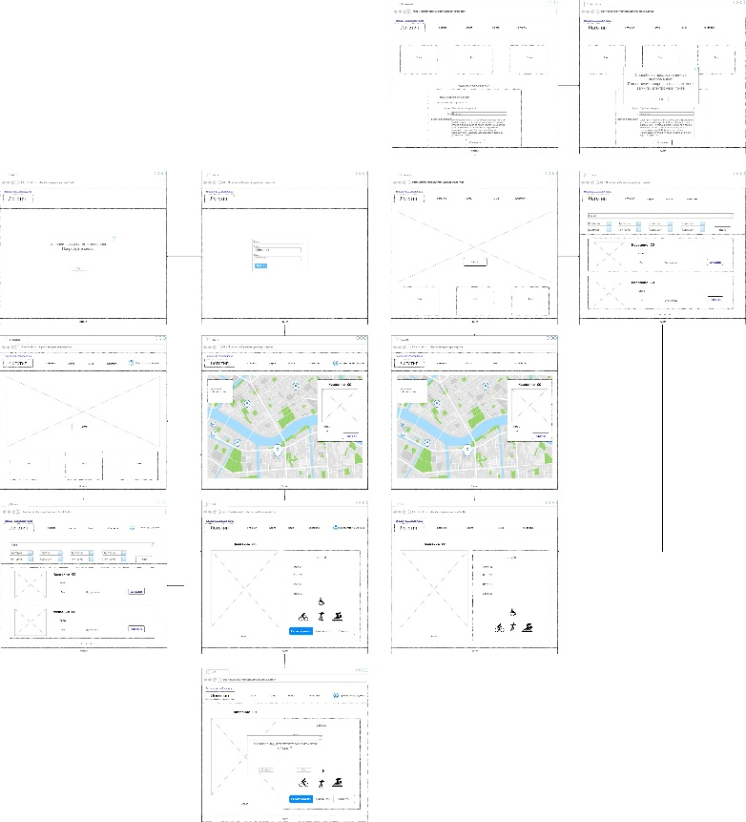
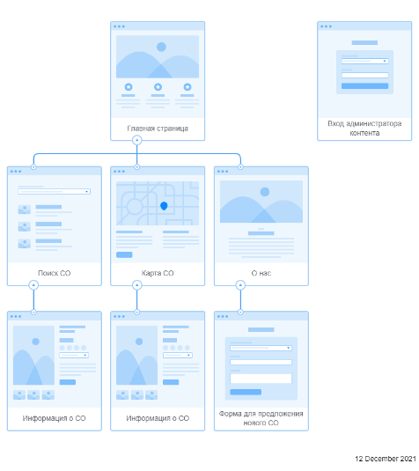
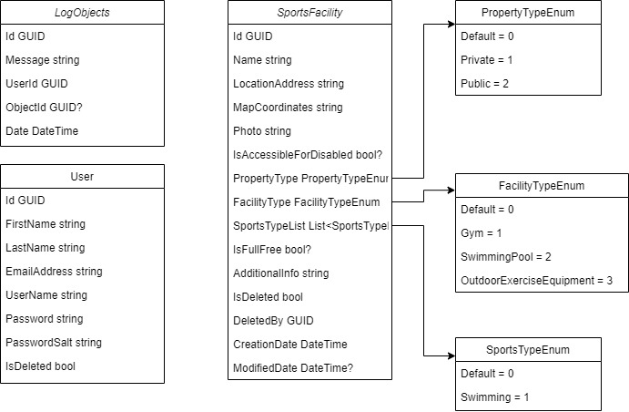
Проектирование архитектуры

Slide 5
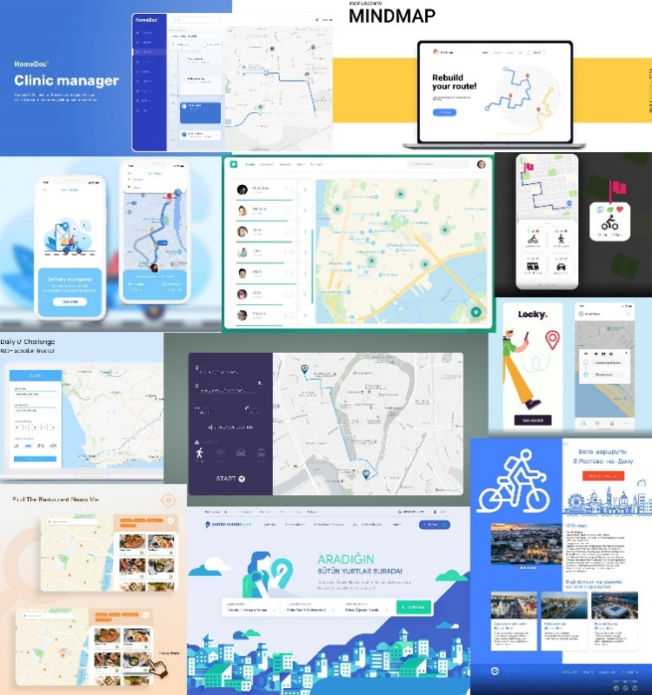
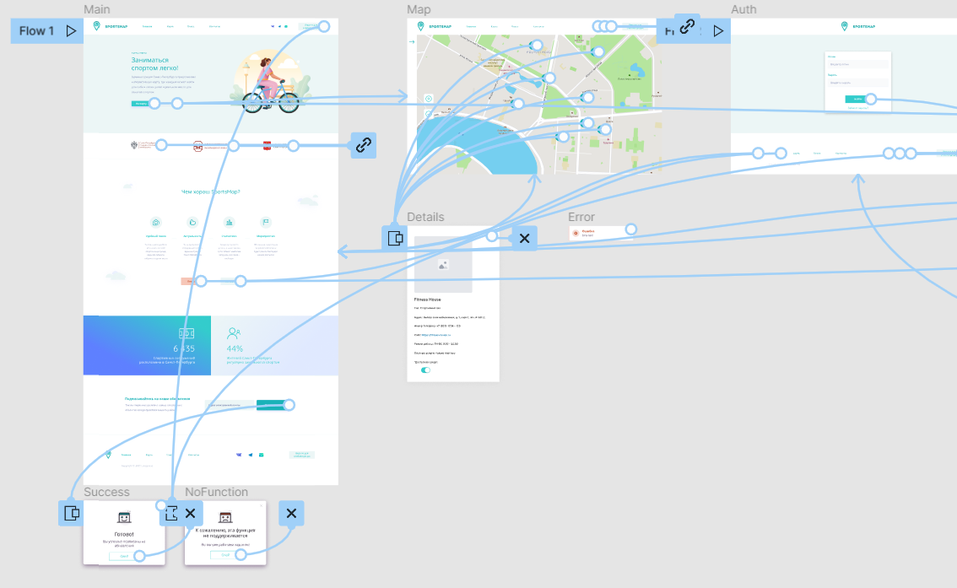
Дизайн-проект и прототипирование

Slide 6
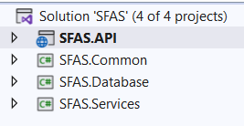
Бэкенд-разработка

Slide 7
Фронтенд-разработка

Slide 8
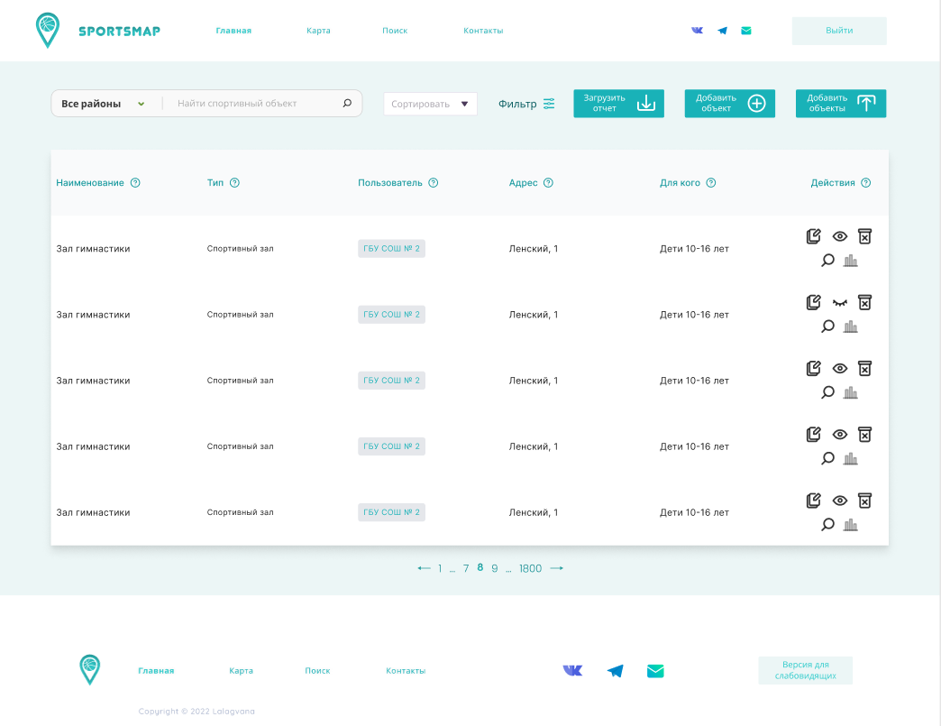
Результаты

Slide 9
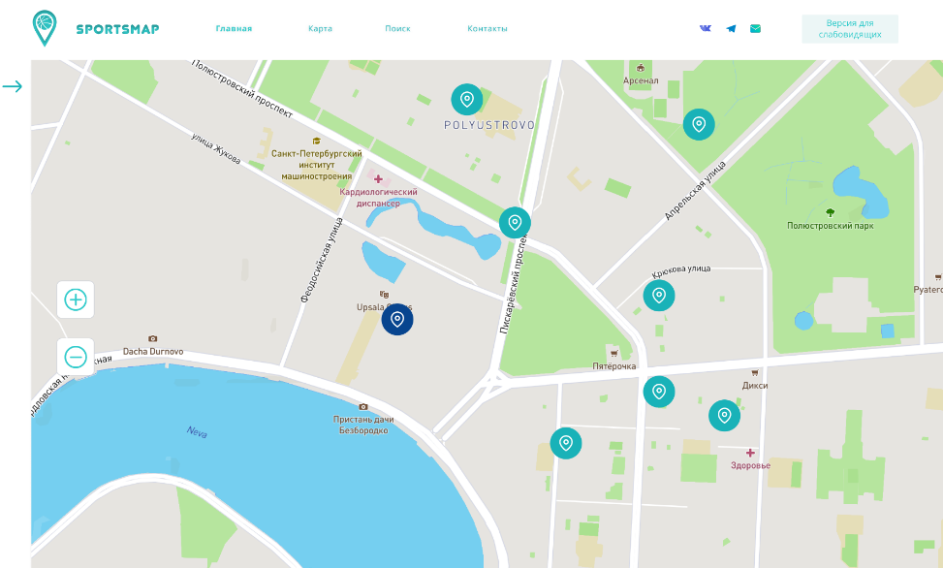
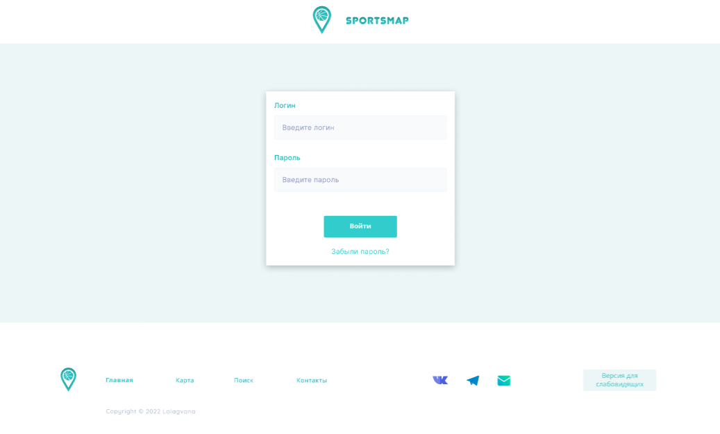
Результаты

Slide 10
Спасибо за внимание!

